Slide 1


Slide 2
第二单元 阅读
2 吃水不忘挖井人

Slide 3


Slide 4

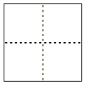

Slide 5


Slide 6
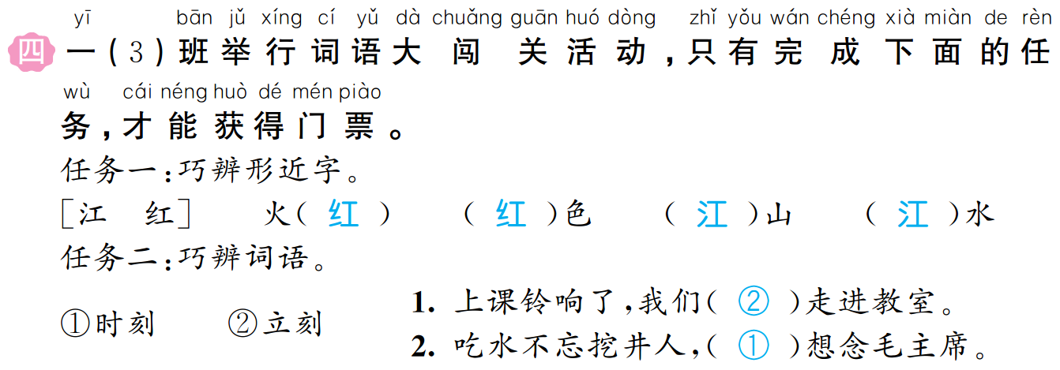


Slide 7


Slide 8


